Slide 1
Deep Digging in Browser
FE zzy

Slide 2
几个概念
JS Engine
Runtime
Call Stack
Event Loop

Slide 3
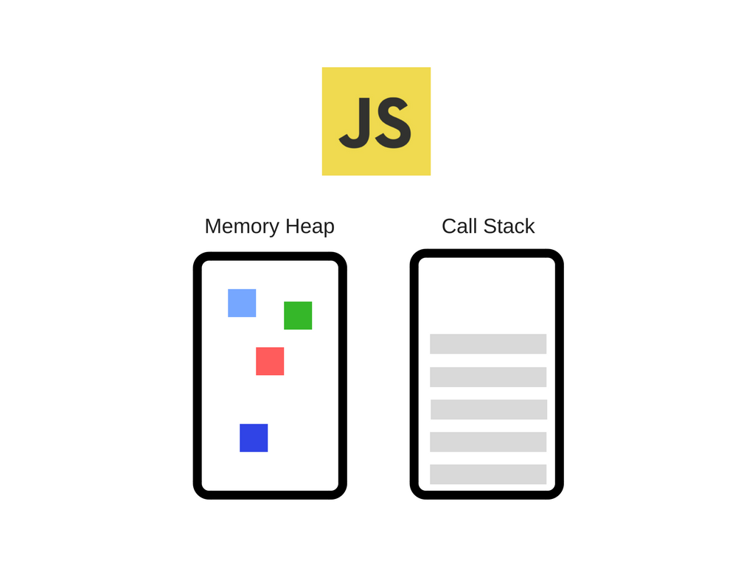
Javascript 引擎
内存堆: 发生内存分配的地方
调用栈:代码执行时函数栈帧存储的地方

Slide 4
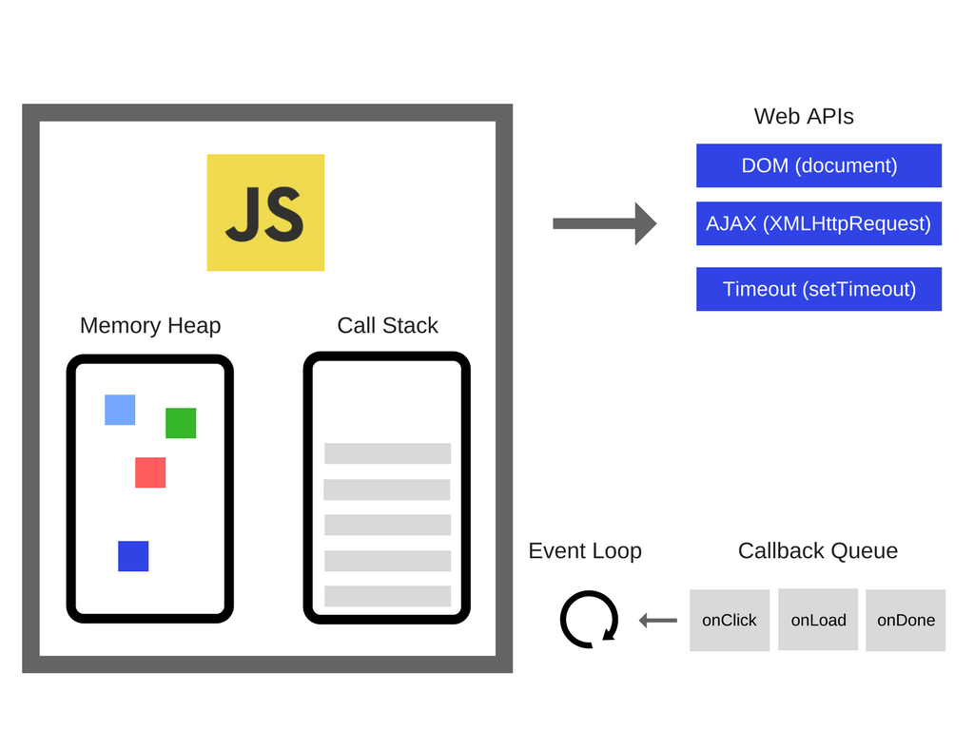
运行时的情况
事件循环和回调队列的概念就由此而来

Slide 5
Call Stack：记录程序运行到哪
栈帧:调用栈中的每个实体被称为栈帧，用于保存调用位置和内部变量等信息

Slide 6
Event Loop
“事件循环”这个名字来源于它往往这样来实现：
while (queue.waitForMessage()) { queue.processNextMessage();
}
如果当前没有message, queue.waitForMessage()这个方法会同步地一直等待
这个模型的优势在于它必须处理完一个消息(run to completion),才会处理下一个消息,使程序可追溯性更强。不像C语言可能随时从一个线程切换到另一个线程。但是缺点也在于此,若同步代码阻塞则会影响用户交互

Slide 7
详解
JS Engine
Event Loop

Slide 8
Javascript Engine
JS引擎现在有两种实现方式：标准的JS解释执行器或JIT Compiler
JS引擎有很多(V8, Rhine, SpiderMonkey,KJS…)
为什么Node.js使用V8作为其运行时环境?
V8就是为了提升JS的性能而设计的，V8引擎不会直接解释执行js代码，而是实现了一个JIT(Just-In-Time) compiler,一个实时的编译器，在运行时将js代码编译为运行效率更高的机器代码
同样SpiderMonkey和Rhino(Mozilla)也实现了JIT，但是V8不会生产字节码或任何中间代码
V8拥有两个编译器:full-codegen(快速生成运行效率较低的机器代码)、Crankshaft(JIT编译器，优化代码的主力)

Slide 9
V8 中的线程
主线程: 取代码，编译、运行之
编译线程: 分担主线程的编译工作，使主线程可以执行编译过的代码
分析器(Profiler)线程: 在运行代码时告诉runtime环境哪些函数执行时耗时较多，让Crankshaft去优化它们
还有一些负责GC的线程

Slide 10
V8工作简述
第一次运行代码时，V8的full-codegen将js代码解析为机器码
当代码运行了一段时间之后，profiler线程就会收集到足够的信息确定哪些个函数需要优化
然后，Crankshaft就开始了，它把JS抽象语法树转化为一个high-level static single-assignment 表示并完成绝大部分的优化工作

Slide 11
事件循环概述
事实上，虽然我们经常使用JS中的异步方法(setTimeout)，JS本身并没有异步的概念，具体体现为JS引擎只是单线程地执行你程序中的一段代码。
真正的事件循环由JS的宿主环境实现(浏览器或Node.js)，它们维持了一个事件循环结构，在合适的时间告诉JS引擎执行什么代码

Slide 12
Tick
但其实事件循环只有一个简单的工作：监测call stack,如果发现它为空，就将事件队列中的第一个事件的回调函数推入call stack中执行。
监测到call stack为空-> 将回调推入 call stack -> 回调执行完毕，这个过程我们可以称之为一个tick

Slide 13
ES6 中的Job Queue
It's a layer on top of the Event Loop queue.
绝大多数出现在使用Promise的场景中
Job queue的一个很直观的区别在于，一个回调函数被执行的时候，不可能立即(在当前tick内)就添加一个新回调到事件队列中,但是可能添加一个item到job queue的末尾并在当前tick执行

Slide 14
Promise
p instanceof Promise?
async/await makes the job of working with Promises easier

Slide 15
来自亮哥的一段代码
new Promise((resolve, reject) => {
resolve(1);
Promise.resolve().then(() => console.log(2));
console.log(4);
}).then(val => console.log(val));
console.log(3);
//4 3 2 1

Slide 16
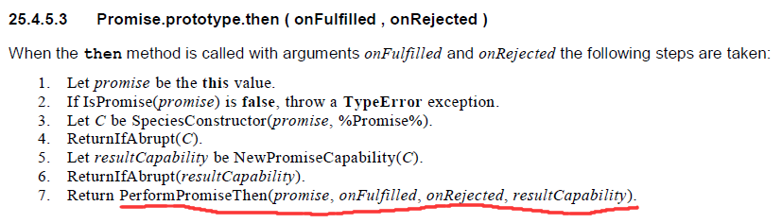
Key
Promise的then中的callback在执行到then的时候才会压入Job Queue --ECMAScript-262

Slide 17
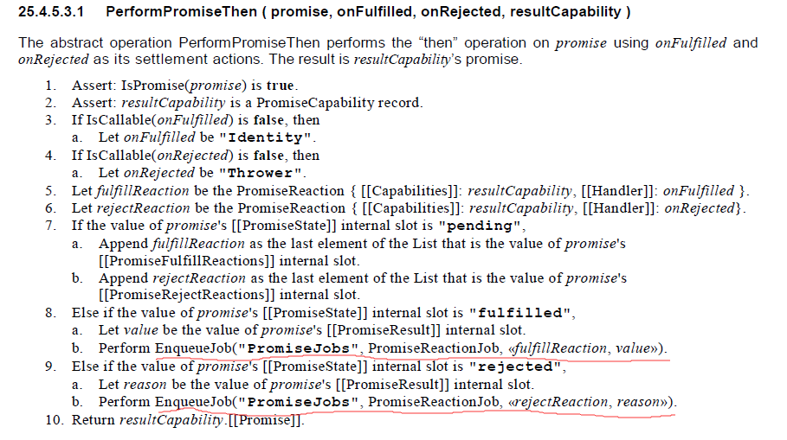
Key

Slide 18
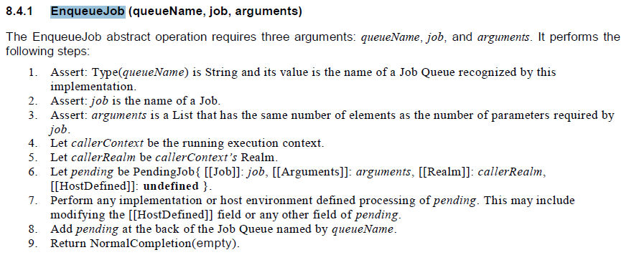
Key

Slide 19
References
[1]. Concurrency model and Event Loop -- Wiki (https://developer.mozilla.org/en-US/docs/Web/JavaScript/EventLoop#Event_loop)
[2].tasks,microtasks,queues and schedules
(https://jakearchibald.com/2015/tasks-microtasks-queues-and-schedules/)

